Slide 1
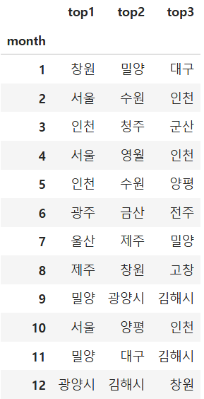
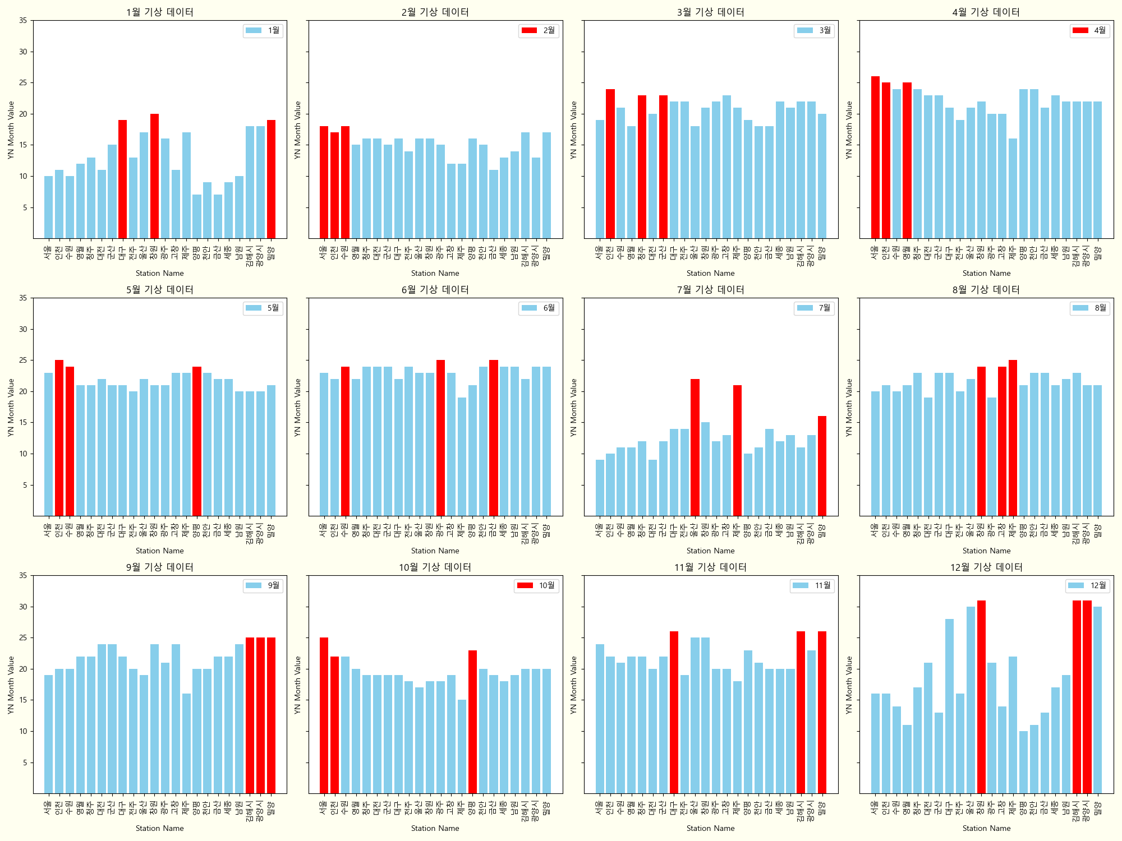
월 별 top 3 그래프
Notes:
각 월 별로 가장 드론 비행 횟수가 많은 3개의 지역을 빨간색으로 표시
빨간색으로 표시 된 곳에 가는것을 추천 하지만 꼭 그러지 않아도 됨
지도를 클릭했을 때 나오는 비추천 7개 이하 / 추천 23이상 인 그래프와는 다른 것임을 인지해야 함

Slide 2
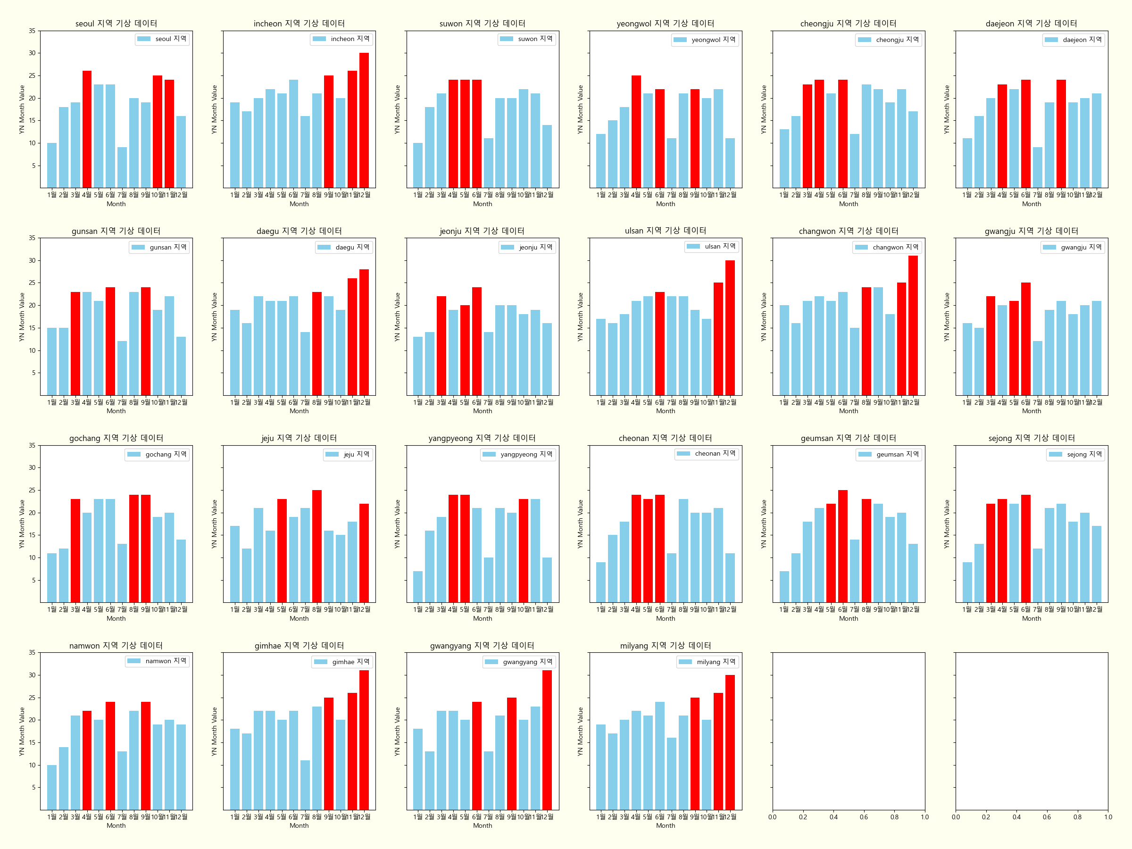
지역별 top 3 월 그래프
Notes:
참고용 지역별로 드론 비행 횟수가 가장 많은 3개의 달을 표시
지도 그래프 안의 7 이하는 빨간색 / 23 이상 초록색인 그래프와는 다른 그래프
여기서는 상위 3개에만 표시한 것이라고 아는 것 필수!!!

Slide 3
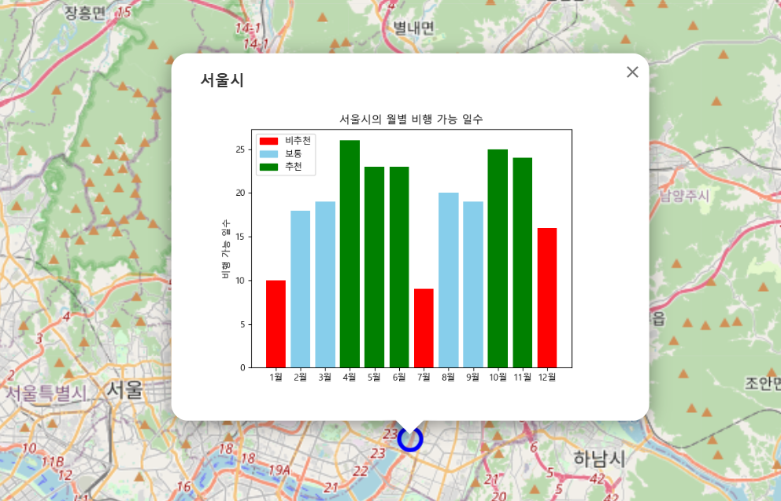
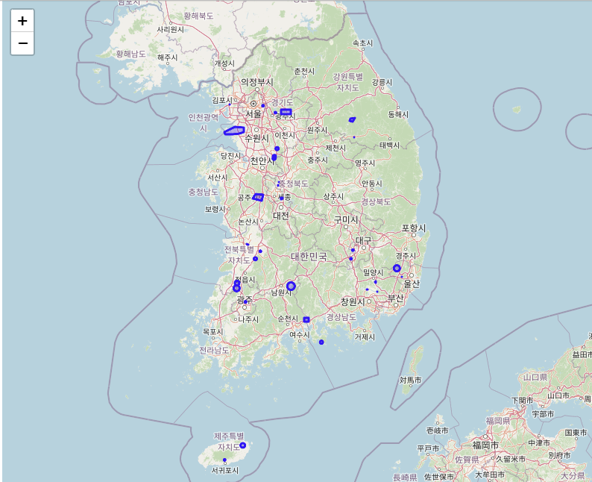
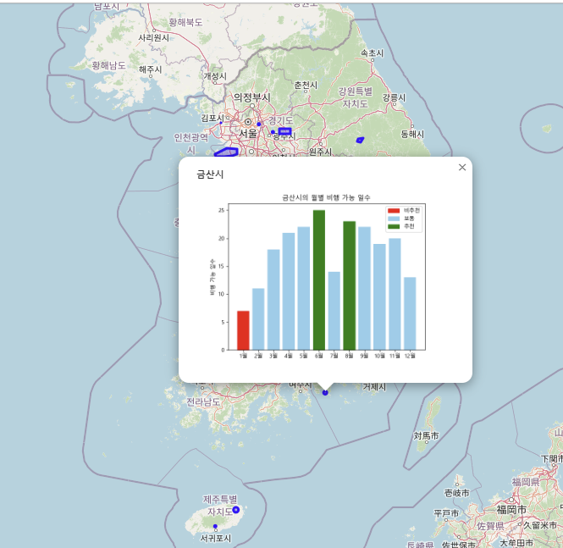
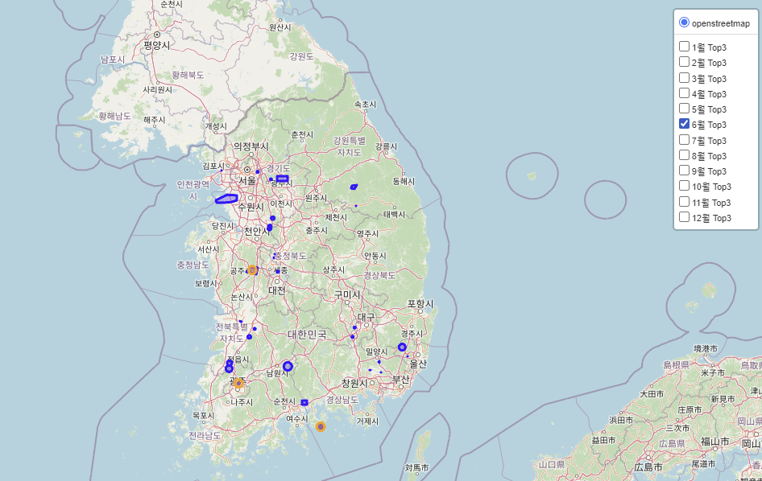
데이터 시각화
LayerControl
비행 가능 지역
각 지역의 월별 비행 가능 횟수
월별 TOP3 지역
추천,비추천 논거
사분위수

Slide 4
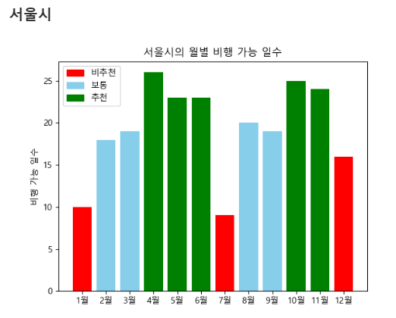
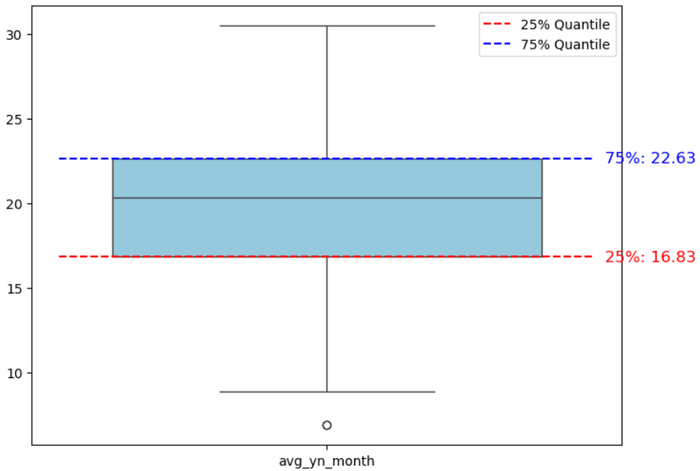
Notes:
17과 23일 기준이 된 이유
사분위수 기준
분포의 25% 부분이 17일
17일이 너무 많은 기준이 아니냐는 의문이 들 수도 있음
하지만 바꿔 생각했을 때
30일 중 절반인 15일도 안되는 확률로 추천하기는 너무 애매한 수치라고 생각했기 때문에 기존 사분위수 25%값인 17을 비추천 기준으로 설정

